Slide 1
Задание № 23 ЕГЭ по физике: стратегия решения и критерии оценки
Марущак Светлана Владимировна,
учитель физики МБОУ «Лицей № 136»
24 декабря 2025 г.

Slide 2
Источники информации
1. Сайт fipi.ru
2. Спецификация
3. Кодификатор
4. Демоверсия
5. Сборники для подготовки к ЕГЭ по физике от составителей КИМ ЕГЭ по физике.

Slide 3
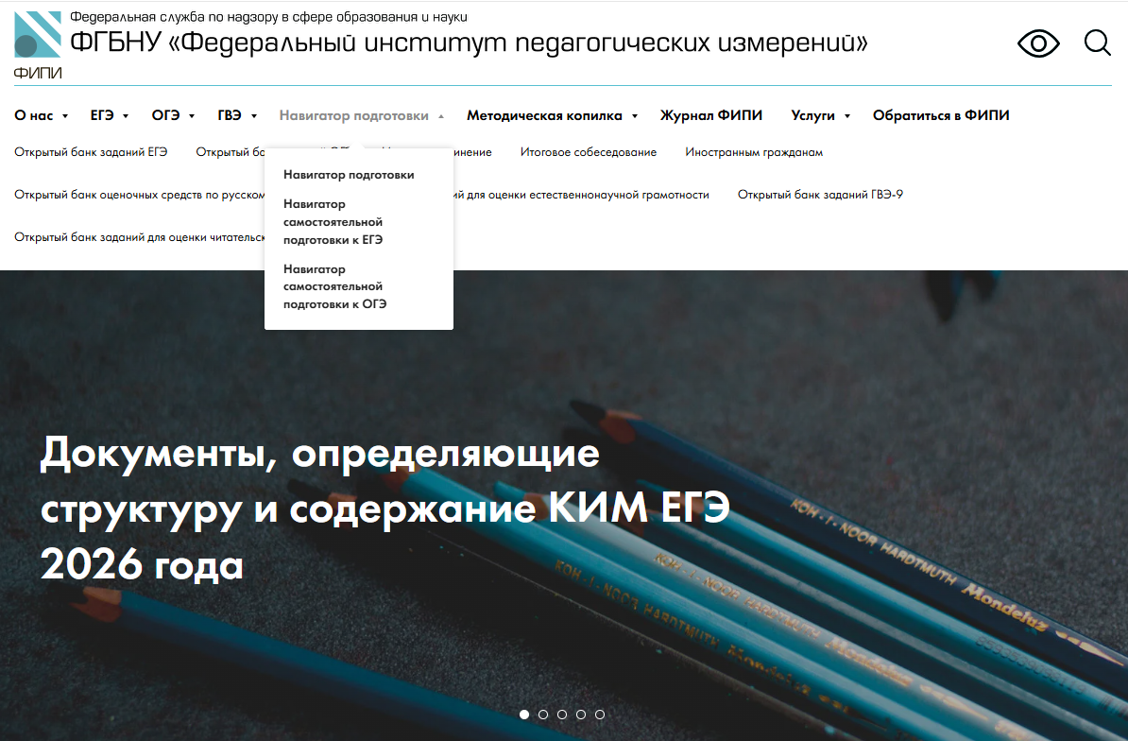

Slide 4
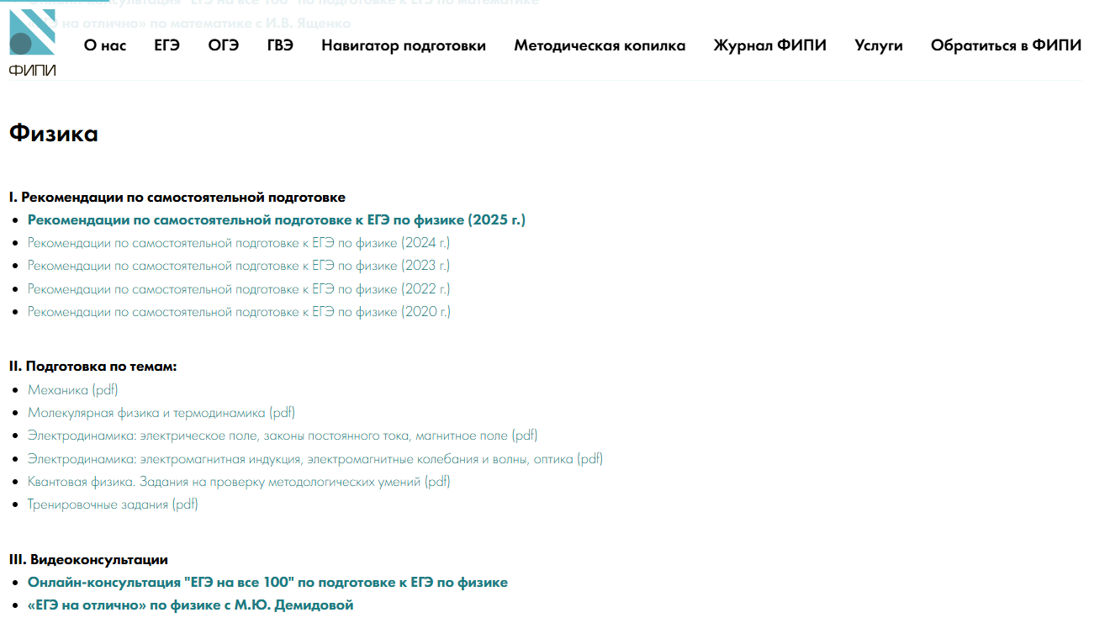

Slide 5
Задания № 23 повышенного уровня сложности проверяют способность экзаменуемых действовать в знакомых ситуациях, в которых нет явного указания на способ выполнения и необходимо выбрать этот способ из набора известных участнику экзамена или сочетать два-три известных способа действий.
Код проверяемого требования (к предметным результатам освоения ООП СОО на основе ФГОС 2022)
Решать расчётные задачи с явно заданной физической моделью с использованием законов и формул из одного раздела курса физики
Проверяемые требования к метапредметным результатам освоения основной образовательной программы среднего общего образования – Познавательные УУД - базовые логические действия
Код контролируемого элемента содержания (по спецификации)
2, 3 МОЛЕКУЛЯРНАЯ ФИЗИКА, ТЕРМОДИНАМИКА и ЭЛЕКТРОДИНАМИКА
На позиции 23 приоритет будет отдаваться расчетным задачам по этим разделам

Slide 6
Проверяемый элемент содержания в школьной программе 10–11 классов |  | Проверяемый элемент содержания в школьной программе 7–9 классов
Базовый уровень | Углублённый уровень
Молекулярная физика. Термодинамика. Электродинамика. 10 класс, п. 115.6.3, 115.6.4 11 класс, п. 115.7.1, 115.7.2 | Молекулярная физика. Термодинамика. Электродинамика. 10 класс, п. 116.6.3, 116.6.4 11 класс, п. 116.7.1, 116.7.2 | Тепловые, Электромагнитные явления. 8 класс, п. 153.4.1, 153.4.2, 9 класс, п. 153.5.4

Slide 7
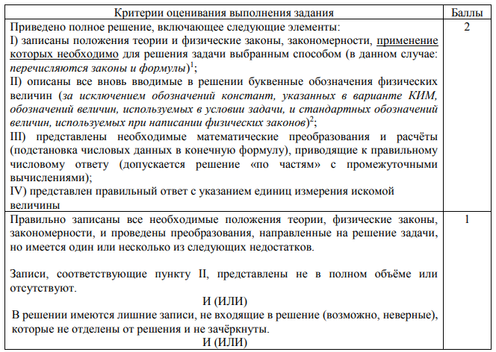
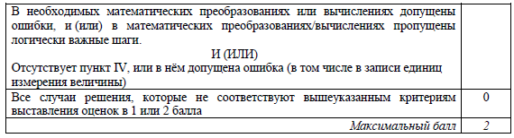
Схема оценивания задания № 23

Slide 8
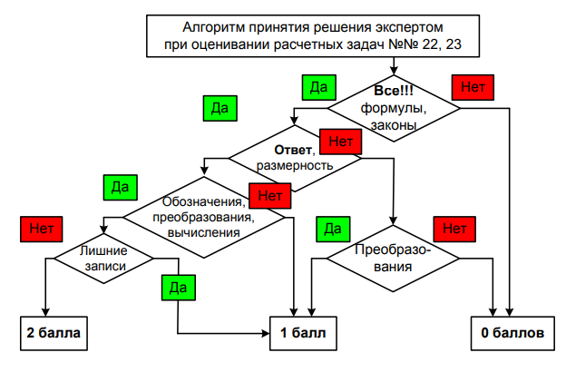

Slide 9
Особенности задач № 23
Решать расчетные задачи:
работать с условием задачи, искать необходимые справочные данные, выбирать законы и формулы, необходимые для решения задачи, проводить математические преобразования и расчеты, анализировать полученный результат

Slide 10
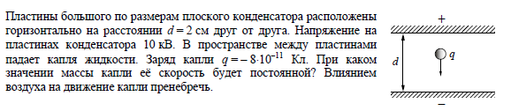
Примеры задач
№ 1

Slide 11
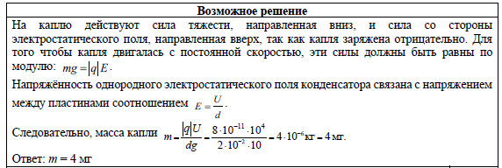
Примеры оценивания ответов на задания с развёрнутым ответом

Slide 12
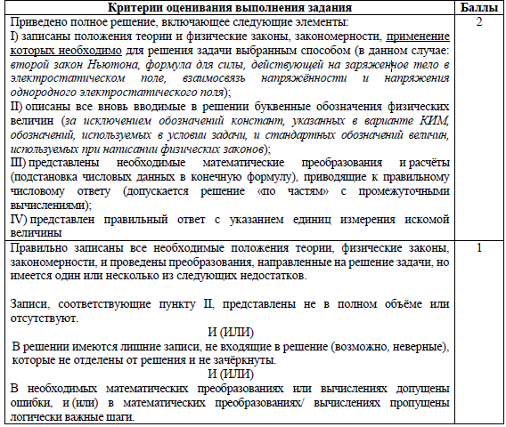
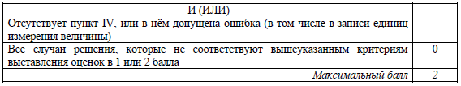
Критерии оценивания выполнения задания
Notes:
Лишняя запись – повышение давления при кжатии

Slide 13
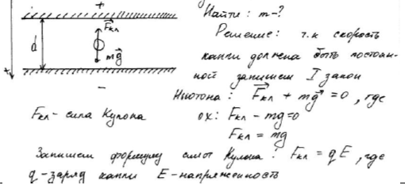
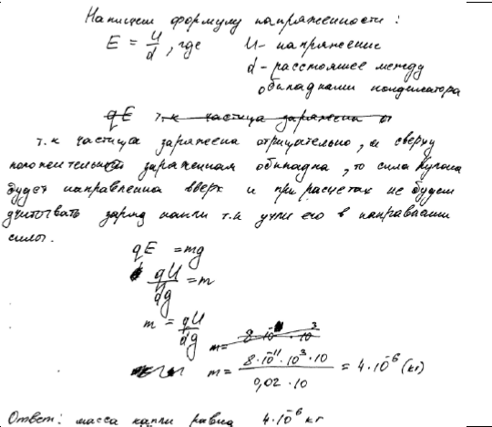
Примеры оценивания ответов на задания с развёрнутым ответом
2
балла
Notes:
В ответе приведен неверный график для сухого воздуха. Для пара в рассуждениях не указано, что его давление не меняется, так как пар насыщенны

Slide 14
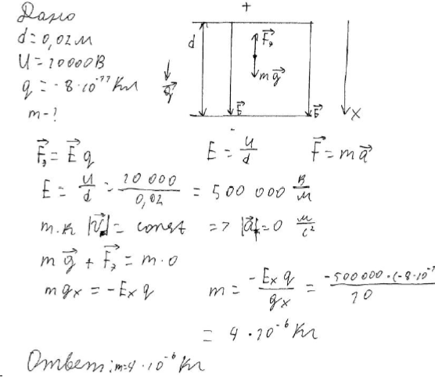
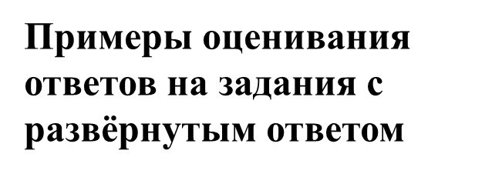
Приведено верное решение и верный ответ.
Отсутствует указание на напряженность электростатического поля при введении соответствующей величины
и недочет в записи второго закона Ньютона.
1
балл

Slide 15
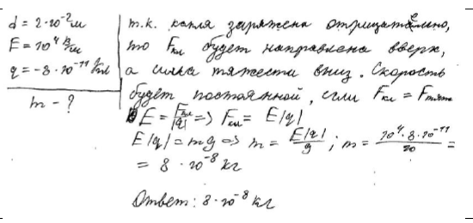
0
баллов
В условии задачи участник экзамена заменил напряжение напряженностью электростатического поля, что привело к неверному ответу. В решении отсутствует формула для связи напряжение и напряженности.

Slide 16


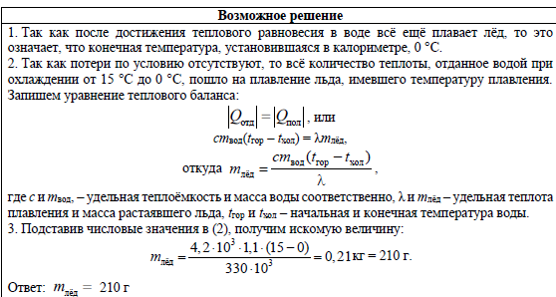
№ 2

Slide 17
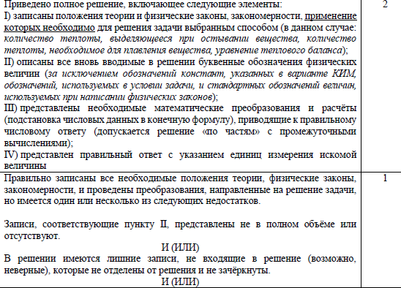
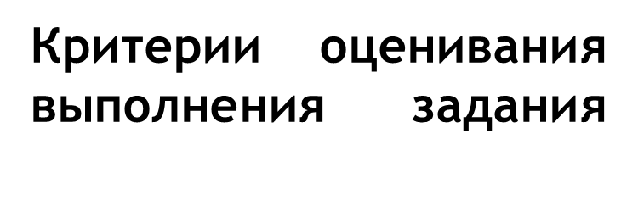
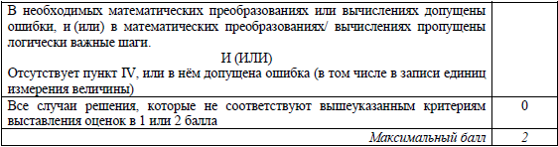

Slide 18
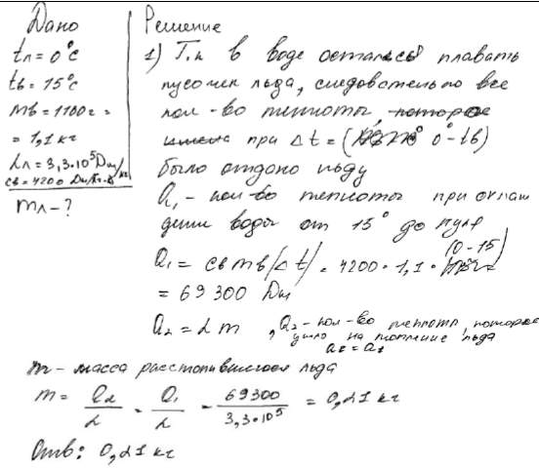
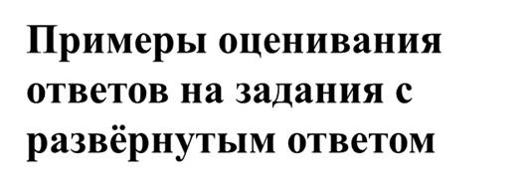
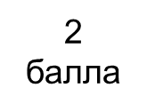
Представлено полное верное решение «по частям». Уравнения теплового баланса записано в общем виде, но есть словесное указание на равенство соответствующих количеств теплоты.

Slide 19
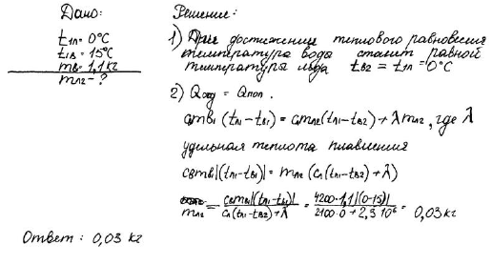
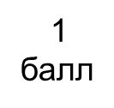
В решении приведены все необходимые формулы, используется дополнительная формула для нагревания льда, но экзаменуемый показывает, что эта величина равна нулю.
Допущена ошибка в расчетах: вместо удельной теплоты плавления используется удельная теплота парообразования.

Slide 20
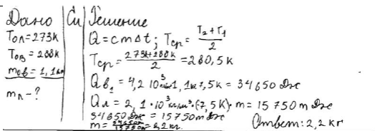
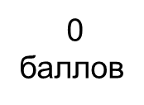
В общем видt приведена только формула для количества теплоты, выделяемого водой при остывании. Отсутствуют две формулы, необходимые для решения задачи.

Slide 21
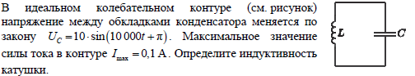
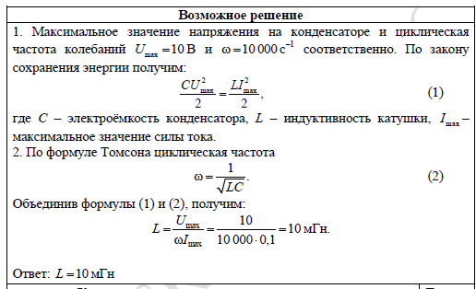
№ 3

Slide 22
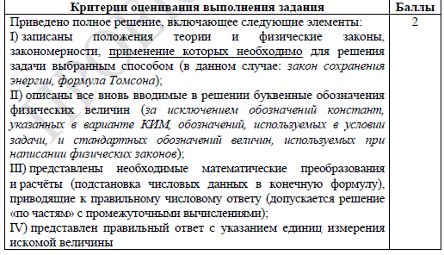

Slide 23
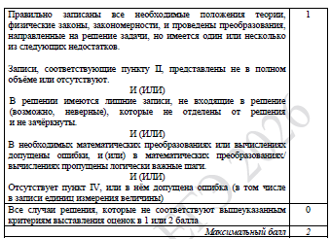

Slide 24
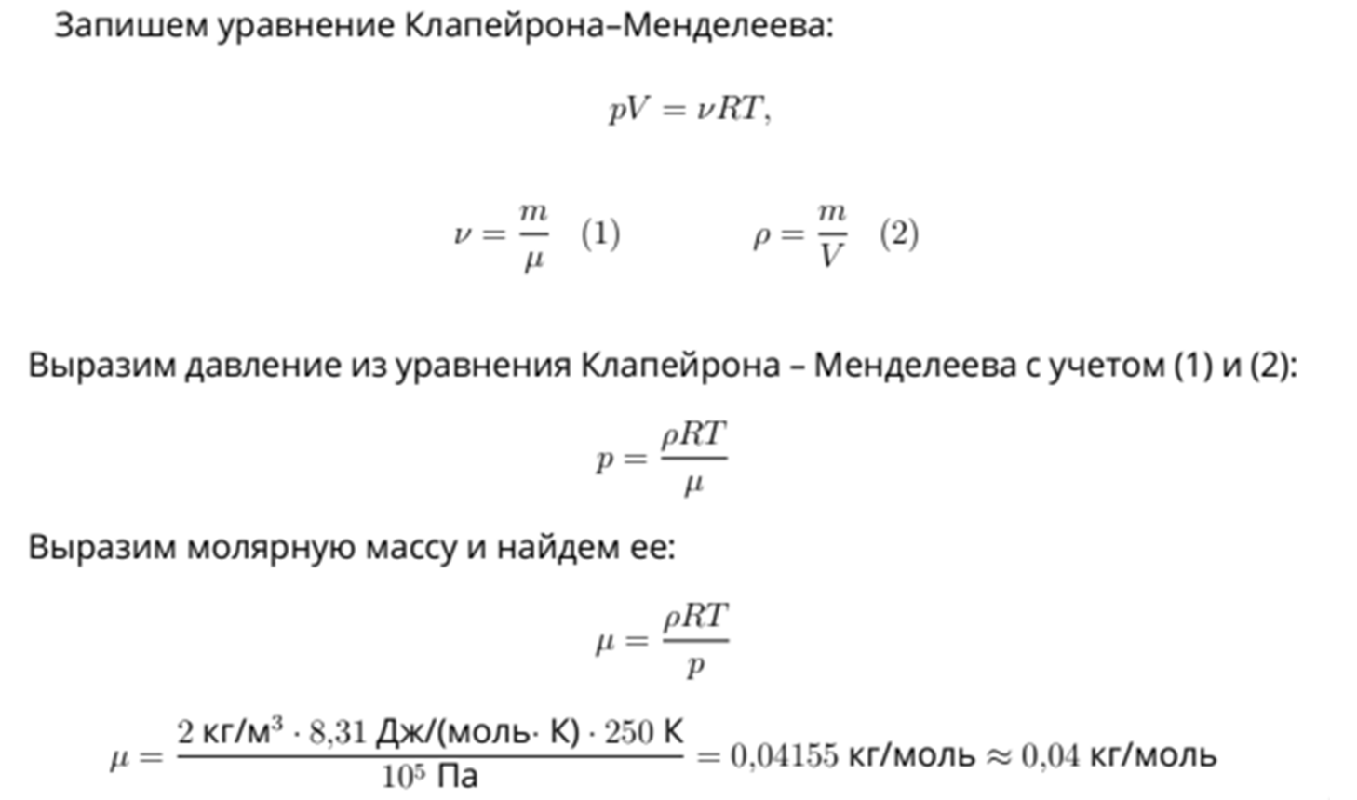
№ 4
При температуре T = 250 K и давлении p = 105 Па, плотность газа равна ρ = 2 кг/м3 . Какова молярная масса этого газа?
Ответ: μ = 0,004 кг/моль

Slide 25
При выполнении заданий 23 рекомендуется следовать общему алгоритму
решения расчётных задач.
1. Прочитать текст задачи и записать её краткое условие.
2. Сделать рисунок, если это необходимо для понимания физической ситуации.
3. Определить и записать законы и формулы, необходимые для решения задачи; если какие-либо из величин, входящих в систему уравнений, не приведены в кратком условии, то нужно описать их, т.е. указать, что они обозначают.
4. Провести математические преобразования.
5. Подставить данные из условия и необходимые справочные данные в конечную формулу и провести расчёты (если задачу проще решить «по действиям», то следует провести промежуточные расчёты и получить промежуточные ответы с указанием единиц измерения величин).
6. Получить числовой ответ с указанием единицы измерения искомой величины.
7. Проанализировать полученный результат с учётом его физического смысла.

Slide 26
На что обратить внимание!
По молекулярной физике предложены стандартные задачи:
на применение уравнения теплового баланса при изменении агрегатных состояний вещества, на применение уравнения Клапейрона – Менделеева (например, определение плотности газа), на применение первого закона термодинамики к изохорному процессу и т.п.
Обратите внимание на материал по относительной влажности воздуха, поскольку задачи на нахождение массы водяных паров в воздухе при заданной относительной влажности обычно вызывают затруднения. Давления насыщенного водяного пара в этих задачах обычно задаётся либо таблицей, либо графиком зависимости давления насыщенных паров от температуры.

Slide 27
На что обратить внимание!
По электродинамике для задач используются стандартные ситуации движения заряженной частицы в электрическом поде, в магнитном поле по окружности, нагревание проводника при протекании по нему индукционного тока и изменении магнитного потока. Колебательный контур.
Но особого внимания заслуживают задачи на движение проводника в магнитном поле, когда в цепь проводника включают резистор, на котором выделяется некоторое количество теплоты, конденсатор или катушку индуктивности.

Slide 28
Материалы для подготовки к решению качественных задач
Гельфгат И.М., Генденштейн Л.Э., Кирик Л.А. 1001 задача по физике с ответами, указаниями и решениями. – М.: «Илекса», 2001.
Демидова М.Ю., Грибов В.А., Гиголо А.И. «1000 задач с ответами и решениями». – М.: «Экзамен», 2019.
Марон А.Е., Марон Е.А. Качественные задачи по физике: 7-9 классы. – М.: «Просвещение», 2006.
Меледин Г.В. Физика в задачах – М.: Наука, 1994. - Гл. VI. Задачи-демонстрации.
Фурсов В.К. Задачи-вопросы по физике.- М.: Просвещение, 1977.
Тульчинский М.Е. Качественные задачи по физике для средней школы. - М.: «Просвещение»
Демидова М.Ю. ЕГЭ. Отличный результат. Физика. Учебная книга участника ЕГЭ. – М., Национальное образование, 2025
Электронный ресурс ФИПИ – fipi.ru

Slide 29
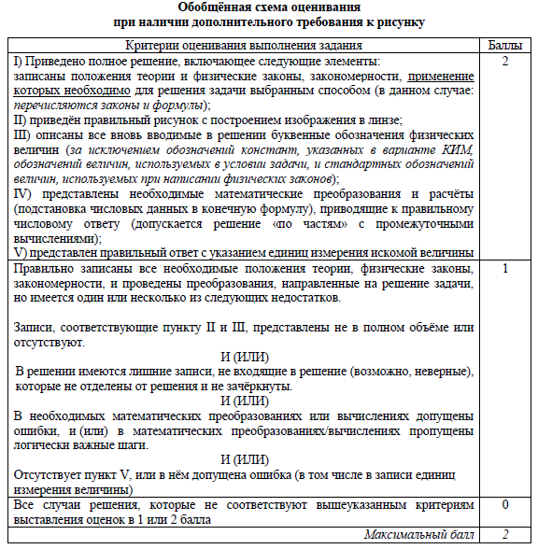
Схема оценивания задания № 23
При использовании задач по геометрической оптике в условии задачи указывается, что необходимо построить изображение предмета в линзе.
Соответственное изменение вносится и в описание полного верного ответа. Отсутствие рисунка или ошибка в построении изображения в линзе приводят к оцениванию в 1 балл.
Только за наличие рисунка получить 1 балл за решение задачи нельзя.

Slide 30

Желаю успешной сдачи экзамена

